Slide 1

Hoofdstuk 10: Hoe gaan we de oplossing realiseren? #implementatie

Slide 2
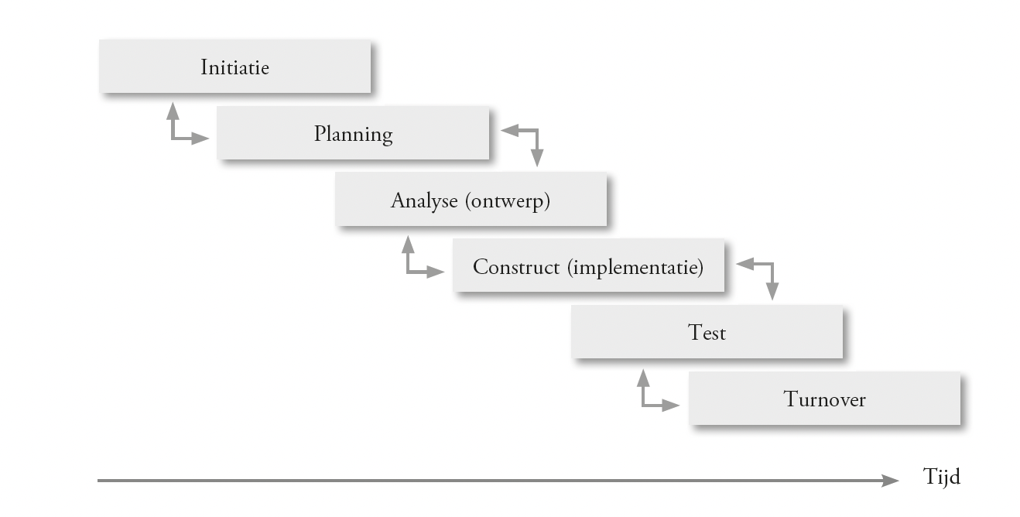
Projectfases
Projectfases
Bouwfase (oplossing ontwikkelen)

Slide 3



Project Management
01
Opstarten
09
Analyse
02
Faseren
10
Implementatie
03
Organiseren
Op het einde van dit hoofdstuk:
… ken ik de verschillende activiteiten in de bouwfase en kan ik daarbij de verschillende niveaus van standaardisatie benoemen
… kan ik de verschillende afhankelijkheden en aandachtspunten van de bouwfase benoemen.
04
Requirements
05
Processen
06
Business Case
07
Make or Buy
07
08
Planning

Slide 4
Beschrijving en doel
In de bouwfase wordt de oplossing ontwikkeld
Deze fase duurt meestal het langste
Uitzondering zijn de heel complexe projecten waar het voortraject vaak langer duurt
De wijze waarop de bouwfase verloopt is afhankelijk van de gekozen ontwikkelstrategie
Sequentieel, incrementeel, iteratief
Met herhalende processen/
ontwikkelingen
Met achter elkaar volgende processen/
ontwikkelingen
Opbouwend

Slide 5
Beschrijving en doel
Samenstellen van de (ontwikkelde) componenten zodat deze samen het systeem met de gewenste functionaliteit(en) vormen
Naast het ontwikkelen van de oplossing gebeuren er in de bouwfase ook nog volgende activiteiten
Installatie, upgrade en testen van de benodigde hard- en software
Configuratie van de software
Wanneer we een bestaand softwarepakket gaan implementeren (SAP, Microsoft Navision, Oracle,…) kan men kiezen voor een standaard-implementatie of eventuele aanpassingen aan deze software. De mogelijkheden zijn verschillend van pakket tot pakket.

Slide 6
Niveaus van standaardisatie
Standaard-oplossing: enkel configuratie, geen maatwerk/aanpassingen in de code
Standaardoplossing met klantspecifieke aanpassingen of uitbreidingen
De klant koopt een standaardpakket aan maar de configuratiemogelijkheden zijn niet voldoende
Vaak zijn er mogelijkheden voorzien in standaardpakketten om deze uitbreidingen te doen zonder dat er standaardcode moet aangepast worden
Minder risicovol: upgrades, minder problemen met support, afhankelijkheden in de software,…

Slide 7
Niveaus van standaardisatie
Compleet nieuwe oplossing (maatwerk)
Voor volledige nieuwe toepassingen
Wanneer het proces van de klant teveel afwijkt (vb zeer typische klantenprocessen die niet voorkomen bij andere organisaties)
Voordeel: 100% op maat van de klant
Nadeel: vaak veel duurder, minder stabiliteit, meer eigen onderhoud

Slide 8

Beschrijving en doel
Naast het ontwikkelen van de oplossing gebeuren er in de bouwfase ook nog volgende activiteiten
Installatie, upgrade en testen van de benodigde hard- en software
Configuratie van de software
Aanmaken van testgegevens
Aanmaak van documentatie
Opzetten van rollen en authorisaties
Opzetten van interfaces

Slide 9
Rollen en verantwoordelijkheden
Ontwikkelaars: spelen de hoofdrol in deze fase
Ontwikkelen van de applicatie
Opvolgen van alle nevenactiviteiten
Designers: zorgen voor een mooie en gebruiksvriendelijke oplossing
Zeker van belang als de oplossing integraal deel uitmaakt van de kernactiviteit
Projectmanager: opvolging van budget/timing/kwaliteit
Bouwfase is het meest gevoelig voor vetragingen
Eindgebruikers: feedback geven en vragen beantwoorden
Er zullen altijd onduidelijkheden zijn

Slide 10


Deliverables
In de bouwfase is er één deliverable: de werkende oplossing
Bij grote projecten of bij een agile ontwikkelstrategie wordt de oplossing wel opgedeeld in meerdere deeloplossingen

Slide 11

Afhankelijkheden
In principe hebben de ontwikkelaars voldoende aan de functionele en technische specificaties van de analysefase
In de praktijk moeten vaak nog onduidelijkheden/wijzigingen uitgeklaard worden
Bepaalde topics blijken soms niet voldoende te zijn doorgesproken
Er waren nog onzekerheden tijdens de analysefase waarvoor er veronderstellingen werden gedaan
Wanneer er een langere periode zit tussen analyse en implementatie blijkt achteraf niet altijd alles nog geldig te zijn

Slide 12
Afhankelijkheden
De bouwfase is uiteraard ook bepalend voor de latere fases in het project (testing, turnover)
Traditioneel werd de bouwfase als de belangrijkste fase aanzien en werd er ook het grootste budget in geïnvesteerd, vaak ten nadele van andere fases
Tegenwoordig ziet men meer en meer het belang van een goede voorbereiding en testing
Jammer genoeg zal er bij een budgetprobleem steeds eerder gesnoeid worden in de kwaliteitsverhogende fases (triple constraint)

Slide 13
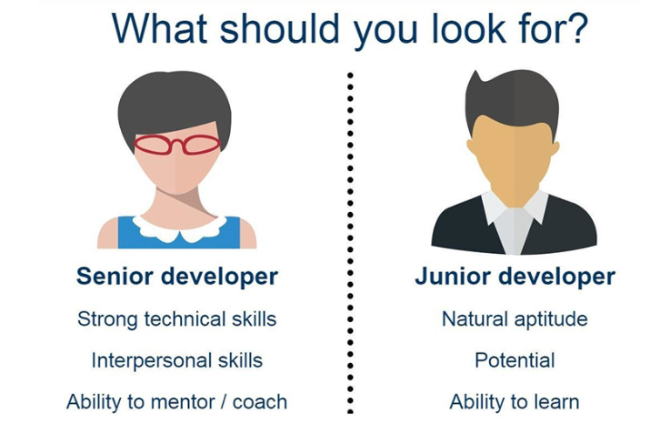
Aandachtspunten
Let op met het inzetten van (enkel) juniorprofielen
Juniorprofielen kunnen kostenbesparend zijn, maar komen de kwaliteit vaak niet ten goede
Een goede mix van juniors, mediors en seniors is de beste keuze
Wees alert voor continuïteit in het projectteam
IT-sector kent groot verloop
Iedereen is vervangbaar, maar specifieke kennis van het project moet steeds overgedragen worden en dat kost tijd/geld
Spendeer dus tijd aan motivatie, werkdruk, persoonlijke onwikkeling (intrinsieke motivators)

Slide 14

Aandachtspunten
Het analysedocument zal altijd afwijken van de uiteindelijke oplossing
In principe is het analysedocument”het contract” maar een te rigide houding komt de klantentevredenheid niet ten goede
Ga dus op zoek naar een evenwicht en weeg kosten/baten tegen elkaar af
Altijd in overleg met de projectmanager
Onderhoud steeds communicatie met alle stakeholders
Steeds meer communicatie tussen klant en ontwikkelaar
Feedback
Verlaagt de weerstand

Slide 15

Te onthouden! IMPLEMENTATIE FASE
Bouwfase (oplossing ontwikkelen)
Construct fase
Implementatie = bouw = construct = oplossing ontwikkelen
Niveaus van standaardisatie
Deliverable: de werkende oplossing
Rollen en verantwoordelijkheden
Aandachtspunten

Slide 16

Wat was er nieuw? Wat heb je onthouden?
Notes:
Eventueel bevragen via menti

Slide 17
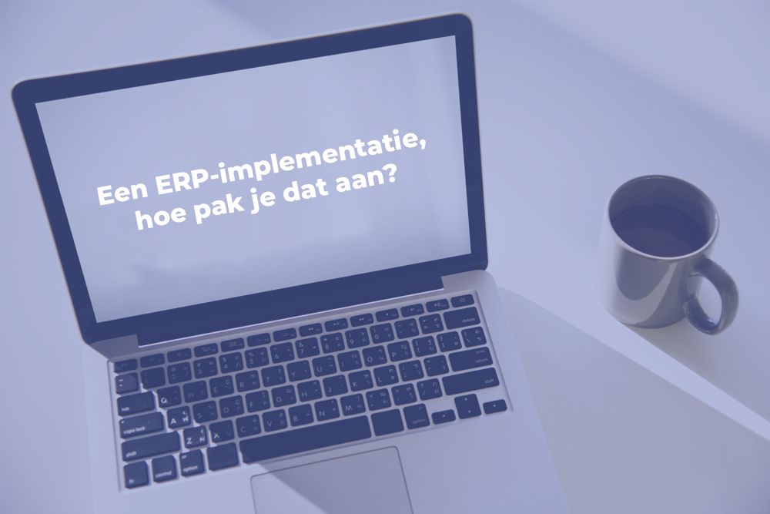
Oefening: consultancy simulatie in groepen
Case: Een middelgroot productiebedrijf moet een nieuw ERP-systeem implementeren om voorraadbeheer, inkoop en verkoop beter te beheren. Het ERP-systeem moet integreren met een bestaand boekhoudsysteem. Ze hebben 30 gebruikers met verschillende rollen (administratie, verkoop, productie, management), elk met eigen authorisatievereisten. Ze willen gebruik maken van zoveel mogelijk standaardfunctionaliteit, maar een paar rapportages zijn maatwerk. De deadline voor de release is binnen 3 maanden.
Maak een advies voor de implementatie van het ERP-systeem, waarin elk van deze elementen uit de implementatiefase aan bod komt.
Nadien leg je uit hoe je het hebt aangepakt, verdedig je keuzes.
Notes:
Wat moet aan bod komen:
Installatie en upgrade
Configuratie en maatwerk versus standaardoplossingen
Testen en testgegevens
Documentatie
Interfaces en integratie
Rollen en authorisaties
Team en Rollenverdeling

Slide 18
Hulpvragen
Installatie: Moeten ze een nieuwe installatie uitvoeren of een upgrade van een bestaand systeem? Welke infrastructuur is nodig? Wat zijn de stappen om de software te installeren?
Configuratie en maatwerk vs. Standaardoplossingen: Welke onderdelen van het ERP-systeem kunnen als standaardoplossing worden gebruikt, en welke onderdelen vereisen maatwerk? Hoe beslissen ze wat maatwerk nodig heeft, wat niet? Denk aan de specifieke rapportages die het bedrijf nodig heeft.
Testen: welke soort testen moeten uitgevoerd worden (cfr later hoofdstuk) Hoe zorgen we voor representatieve testgegevens?
Documentatie: Wat moet er gedocumenteerd worden? Welke documentatie is nodig en voor wie? (voor gebruikers, systeembeheerders, het ontwikkelteam)
Interfaces en integratie: Welke interfaces zijn nodig?
Rollen: autorisatiematrix
Team en rollenverdeling: wie doet wat? (bv PM, developers, testers, wie schrijf documentatie?)

